Slide 1

제로칼로리 음료 키워드 분석

Slide 2








00
프로젝트 과정
전처리
시각화
서비스 제공
데이터 수집
데이터 분석
홈페이지 구현

Slide 3



01
프로젝트 개요
주제
미리 NEWS
지구 생태계, 이대로 괜찮은가?
서비스 사용자
일반 소비자
제품 판매자
다이어트 소비자
제로칼로리 판매 기업
해당 상품에 추천되는 타상품 판매자
제로칼로리 음료들의 상품 리뷰를 네트워크 분석을 통해 서비스 사용자에게 정보 제공
서비스 사용자
제로칼로리 음료에 대한 정보가 필요한 사람들
네트워크 분석
제품의 리뷰에서 자주 언급되고 영향력 있는 단어들을 모아 연관성을 파악하여 소비자에게 시각화 서비스를 제공
정보 제공
제품 리뷰 핵심 단어
제품과 연관된 타제품
제품 및 키워드와 관련된 홈페이지 연결
제품에 대한 일반적인 평가
Notes:
어떤 종류의 제로칼로리 음료가 있는지 , 해당 음료의 후기는 어떠한지 : 맛 , 가격 , 상품의 질 등
후기를 통해 좀 더 세부적으로 분류가 가능하다.
제품의 리뷰에서 언급되어지는 단어들을 모아 영향력있는 리뷰 단어를 모으고 연관성을 파악하여 해당 제로칼로리 상품의 주요 키워드를 연관성의 개수만큼 크기를 키워 한 눈에 보여주고 , 해당 키워드와 연관된 자료들을 추가로 제공하는 서비스입니다.

Slide 4
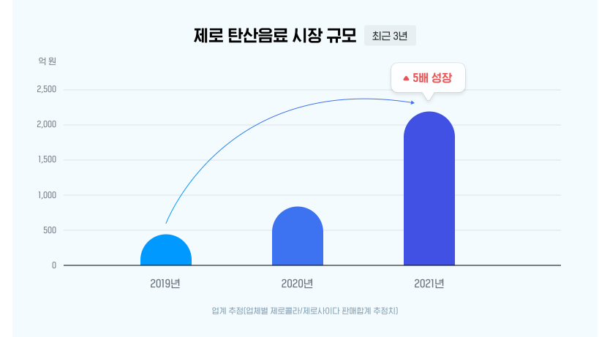
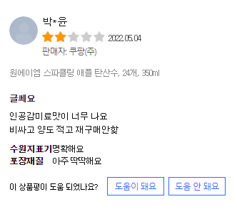
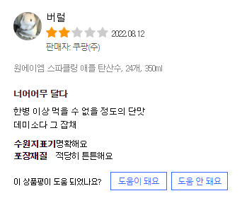

01
프로젝트 개요
주제 선정 이유
최근 3년 동안 폭발적으로 증가한 제로 탄산 음료 판매량 제로칼로리 음료에 대한 관심 급등
그러나 상품에 대한 정보, 후기 등이 부족하여 제품을 구매하고 낭패를 보는 사례도 많다.

Slide 5
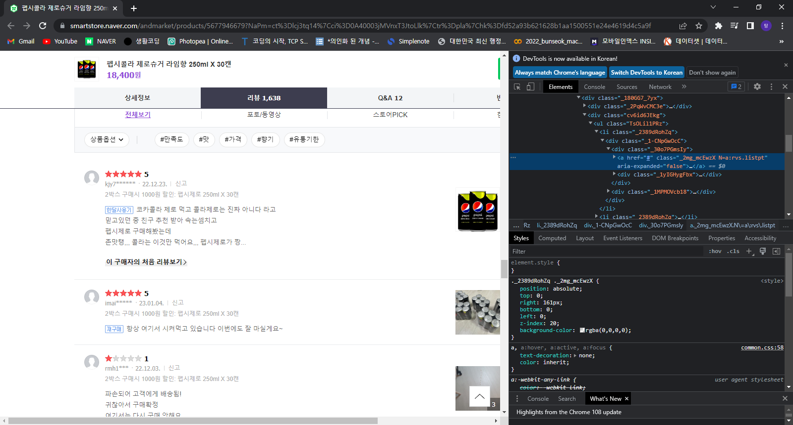
02
데이터 분석
데이터 수집 - 크롤링
자연어 처리
띄어쓰기 수정
맞춤법 교정
형태소 분석 : Okt, Mecab , Komoran , Kkma , Kaiii

Slide 6
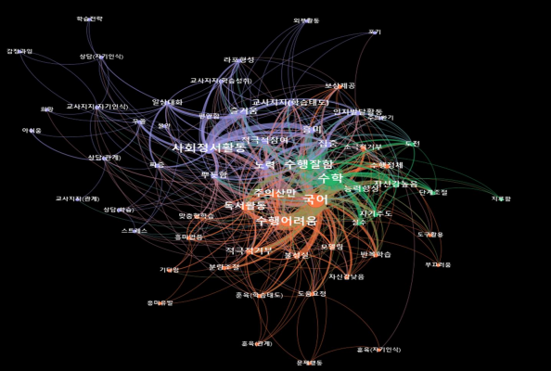
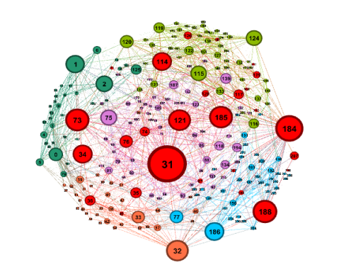
02
데이터 분석
텍스트 네트워크 분석
언어로 구성된 텍스트에서 내재된 키워드를 추출하고, 네트워크 분석을 통해서 키워드 간에 형성 되는 의미적 관계의 속성을 파악하기 위한 분석 방법
Notes:
텍스트 분석에는 워드클라우드 , 요약 분석 등이 존재합니다.
워드클라우드는 단어의 빈도와 윺용성을 알 수 있지만 단어간의 연관성을 찾기가 힘듭니다.
요약 분석의 경우 상품에 대한 다양한 후기들의 주요 키워드를 모두 담지 못하여 많은 키워드가 누락되는 단점이 존재합니다.
그래서 저희는 텍스트 네트워크 분석을 통하여 단어, 즉 키워드 간의 연관성을 확인하고 연관성의 크기가 큰 키워드 및 중요한 키워드를 통해 사용자에게 상품에 대한 정보를 제공하려 합니다

Slide 7
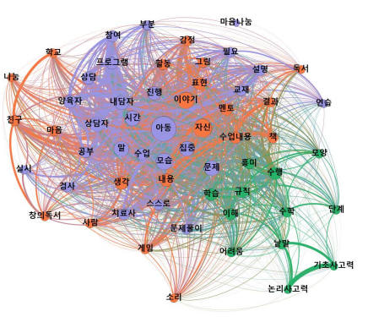
03
홈페이지 구현
제품 info 페이지
제품 1
상품 정보
Ex. 제품이름,
가격 등
홈화면
제품 1
이미지
제로 탄산 관련 짧은 글
제품 1
설명글
제로탄산 음료 이미지
제품 목록 페이지
제품 info 페이지
구경하기 버튼
제품 1
제품 2
제품 3
제품 4
제품 목록 페이지 이동
제품 5
제품 6
제품 7
제품 8

Slide 8











04
기대 효과
05
제품 추천 받아보기
자연스러운 제품 홍보효과
제로 칼로리
리뷰 성향
간편한 이용으로 인한 방문자 수 증가
→ 광고 배너
쉽고 간편하게
제품 키워드 관련 타제품, 업종 정보 제공
Concor 분석을 통한 세부적인 키워드 확인 가능

Slide 9
감사합니다.
참고자료
제로 탄산 음료 시장 분석
https://www.wiseapp.co.kr/insight/detail/217
텍스트 네트워크 학술자료
언어 텍스트 네트워크 분석 워크샵 / 서울대학교 사범대학 교육심리 전공 박사과정 / 류장한
홈페이지 예시
https://ko.wix.com/website-template/view/html/3078?originUrl=https%3A%2F%2Fko.wix.com%2Fwebsite%2Ftemplates%2Fhtml%2Frestaurants-food%2Ffood-drinks%2F2&tpClick=view_button&esi=e2392428-b879-4790-839b-fd15ccb21026

